Slide 1
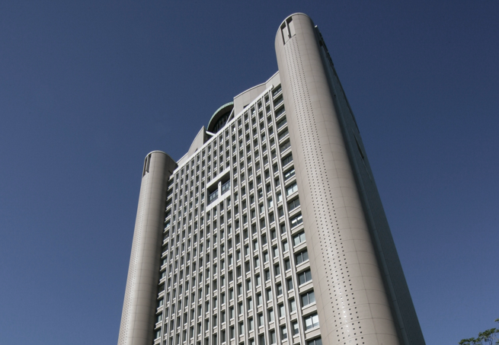










国際司法裁判所による国家の気候変動対策の義務に
関する勧告的意見の意義と今後の課題について
開催日程
2025年
9月26日(金)
16:00～
8 月 20 日 | 12 AM
明治大学駿河台キャンパス
研究棟 4階 第5会議室
イベントの郵便番号、都道府県、市区町村、番地
明治大学比較法研究所共催講演会
Obligations of States in respect of Climate Change,
ICJ, Advisory Opinion of 23 July 2025
講演者
西本 健太郎氏
(東北大学 法学政治学研究科 教授)
参加者
学内外の研究者、院生、学部生
※どなたでも自由に参加できます
★参加費無料
★事前申込不要
★オンライン参加用URL
https://zoom.us/meeting/register/vCwoN1azSJOek2W4WkhO5g
明治大学 駿河台キャンパス
〒101-8301東京都千代田区神田駿河台1-1
■JR中央線・総武線「御茶ノ水駅」より徒歩3分
■東京メトロ千代田線「新御茶ノ水駅」より徒歩5分
明治大学法学部事務室 比較法研究所事務局
MAIL: hogaku@mics.meiji.ac.jp
HP：https://www.meiji.ac.jp/hogaku/micl

